Slide 1
Chủ đề Phương trình.
Hệ phương trình.
Đại số 10

Slide 2
Nội dung bài học
Đại cương về phương trình.
Phương trình có giá trị tuyệt đối.
Phương trình chứa ẩn ở mẫu.

Slide 3

1. Đại cương về phương trình
Phương trình một ẩn:
  Phương trình một ẩn $x$ là mệnh đề chứa biến có dạng $f\left(x\right)=g\left(x\right)$ với $f\left(x\right),g(x)$ là các biểu thức có cùng biến số $x$. Trong đó $f\left(x\right)$ là vế trái, $g\left(x\right)$ là vế phải.
  Số thực $x_{0}$ là một nghiệm của phương trình nếu $f\left(x_{0}\right)=g\left(x_{0}\right)$. Giải phương trình là đi tìm tập hợp tất cả các nghiệm của phương trình – gọi là tập nghiệm $S$.
Điều kiện xác định (ĐKXĐ) của phương trình là điều kiện để $f\left(x\right)$ và $g(x)$ có nghĩa.
Với hai phương trình $f_{1}\left(x\right)=g_{1}\left(x\right)$ (1) có tập nghiệm $S_{1}$ và $f_{2}\left(x\right)=g_{2}\left(x\right)$ (2) có tập nghiệm $S_{2}$, khi đó phương trình (2) được gọi là phương trình hệ quả của (1) nếu $S_{1}⊂S_{2}.$ Kí hiệu:
$$f\left(x\right)=g\left(x\right)⇒f_{1}\left(x\right)=g_{1}\left(x\right)$$
Hai phương trình được gọi là tương đương nếu chúng có cùng tập nghiệm.

Slide 4


1. Đại cương về phương trình
Định lí:
Cho phương trình $f\left(x\right)=g\left(x\right)$ ta có thể thực hiện những phép biến đổi sao cho không làm thay đổi ĐKXĐ của phương trình như sau:
$f\left(x\right)=g\left(x\right)⇔f\left(x\right)+h\left(x\right)=g\left(x\right)+h(x)$
$f\left(x\right)=g\left(x\right)⇔f\left(x\right).h\left(x\right)=g\left(x\right).h(x)$ với $h\left(x\right)≠0, ∀x∈ℝ$
$f\left(x\right)=g\left(x\right)⇔\frac{f\left(x\right)}{h\left(x\right)}=\frac{g\left(x\right)}{h\left(x\right)}$ với $h\left(x\right)≠0, ∀x∈ℝ$
Chú ý:
- Khi muốn thực hiện một phép biến đổi tương tương, ta phải luôn chú ý không được thay đổi ĐKXĐ và tập nghiệm ban đầu.
- Phân biệt:
$\left\{\begin{aligned}f\left(x\right)=0 \\ g\left(x\right)=0\end{aligned}\right.$ → lấy giao của hai tập nghiệm. | $\left[\begin{aligned}f\left(x\right)=0 \\ g\left(x\right)=0\end{aligned}\right.$ → lấy hợp của hai tập nghiệm.

Slide 5





















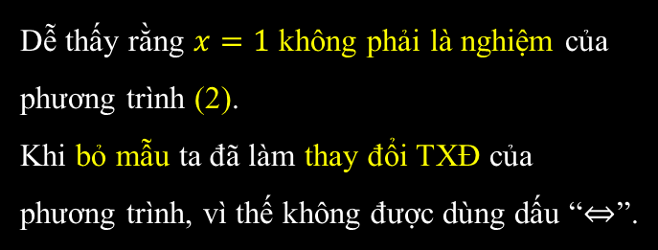
Ví dụ: Quan sát các bước giải phương trình sau và tìm ra lỗi sai (nếu có)?
$$\frac{x}{x−1}−\frac{4}{x}=\frac{1}{x\left(x−1\right)} (2)$$
${\left(x−2\right)}^{2}=13−4x$ (1)
$$\left|x−2\right|=5 (3)$$
TXĐ: $D=ℝ$
TXĐ: $D=ℝ$
$$⇔\frac{x^{2}}{x\left(x−1\right)}−\frac{4\left(x−1\right)}{x\left(x−1\right)}=\frac{1}{x\left(x−1\right)}$$
$$\left(1\right)⇔x^{2}−4x+4=13−4x$$
$$\left(3\right)⇔x−2=5$$
$$⇔x^{2}−4x+4−13+4x=0$$
$$⇔x^{2}−4\left(x−1\right)=1$$
$$⇔x=7$$
$$⇔x^{2}−4x+4−13+4x=0$$
$$⇔x^{2}−4x+3=0$$
Vậy $S=\left\{7\right\}.$
$$⇔x^{2}−9=0$$
$$⇔\left[\begin{aligned}x=3 \\ x=1\end{aligned}\right.$$
Vậy $S=\left\{1;3\right\}.$
$$⇔\left[\begin{matrix}x=3 \\ x=−3\end{matrix}\right.$$
Dễ thấy phương trình (3) có hai nghiệm là $7$ và $−3$. Nhưng đáp án chỉ còn một nghiệm.
Như vậy, khi bỏ dấu giá trị tuyệt đối, ta đã làm thay đổi tập nghiệm của phương trình, vì thế không được dùng dấu “$⇔$”.
Vậy $S=\left\{−3;3\right\}.$
Dễ thấy rằng $x=1$ không phải là nghiệm của phương trình (2).
Khi bỏ mẫu ta đã làm thay đổi TXĐ của phương trình, vì thế không được dùng dấu “$⇔$”.
Ta không dùng cách trình bày $\left\{\begin{aligned}x_{1}=3 \\ x_{2}=−3\end{aligned}\right.$ như lớp 9, thay vào đó ta sẽ dùng ngoặc vuông để trình bày các nghiệm của phương trình.

Slide 6


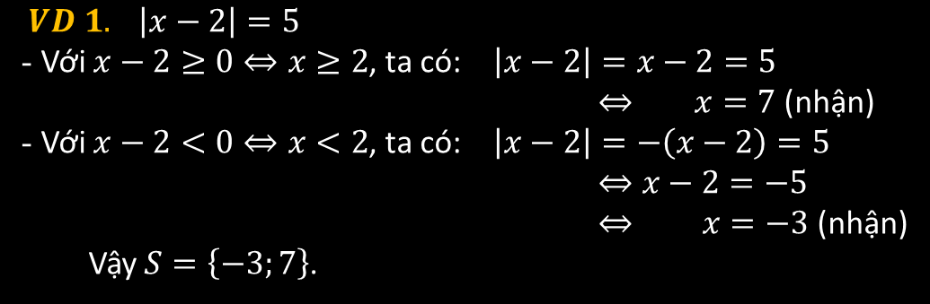

2. Phương trình chứa dấu giá trị tuyệt đối.
Đối với phương trình chứa ẩn ở mẫu và phương trình có dấu giá trị tuyệt đối, ta cần có cách giải đặc biệt.
Nhắc lại: $\left|A\right|=\left[\begin{matrix}A & với A≥0 \\ −A & với A<0\end{matrix}\right.$. Em hãy quan sát các ví dụ sau và tìm ra công thức giải phương trình có dấu giá trị tuyệt đối.
$$VD 1. \left|x−2\right|=5$$
- Với $x−2≥0⇔x≥2$, ta có: $\left|x−2\right|=x−2=5$
$⇔ x=7$ (nhận)
- Với $x−2<0⇔x<2$, ta có: $\left|x−2\right|=−\left(x−2\right)=5$
$⇔x−2=−5$
$⇔ x=−3$ (nhận)
Vậy $S=\left\{−3;7\right\}$.
$$VD 2. \left|x−2\right|=−5$$
(vô lý vì $\left|A\right|$ phải là số không âm)
Vậy $S=∅$
Như vậy, đối với phương trình có dạng $\left|A\right|=B$. Ta cần điều kiện là $B≥0.$
Khi đó, ta có thể giải theo cách $A=B$ hoặc $A=−B$ mà không cần điều kiện của $A$.

Slide 7



2. Phương trình chứa dấu giá trị tuyệt đối.
Ta có các công thức như sau:
Dạng 1:
$$\left|f\left(x\right)\right|=g\left(x\right)$$
Dạng 2:
$$\left|f\left(x\right)\right|=\left|g\left(x\right)\right|$$
$$⇔\left[\begin{aligned}f(x)=g\left(x\right) \\ f\left(x\right)=−g\left(x\right)\end{aligned}\right.$$
$$⇔\left\{\begin{aligned}g\left(x\right)≥0 \\ \left[\begin{aligned}f(x)=g\left(x\right) \\ f\left(x\right)=−g\left(x\right)\end{aligned}\right.\end{aligned}\right.$$

Slide 8


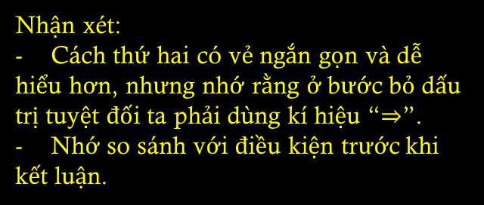

2. Phương trình chứa dấu giá trị tuyệt đối.
BT. Giải các phương trình sau:
Giải
Ngoài ra, ta còn có thể giải theo cách sau:
ĐKXĐ: $2x−3≥0⇔x≥\frac{3}{2}$
$\left|3x+2\right|=2x−3$
$$⇒\left[{3x+2=2x−3 \atop 3x+2=−\left(2x−3\right)}\right.$$
$$⇔\left[\begin{matrix}x=5 & (nhận) \\ x=−1 & (loại)\end{matrix}\right.$$
Vậy $S=\left\{5\right\}$.
$$a) \left|3x+2\right|=2x−3$$
$a) \left|3x+2\right|=2x−3$
$$⇔\left\{\begin{aligned}2x−3≥0 \\ \left[ {3x+2=2x−3 \atop 3x+2=−\left(2x−3\right)}\right.\end{aligned} \right.$$
$$b) \left|x^{2}−1\right|=1−x$$
$$⇔\left\{ \begin{aligned}\begin{matrix}x≥\frac{3}{2} & \end{matrix} \\ \left[ \begin{matrix}x=−5 (l) & \\ x=1/5 (l) & \end{matrix}\right. \end{aligned} \right.$$
$$c) \left|x^{2}−5x+6\right|=\left|x^{2}−9\right|$$
$$d) \left|2x^{2}+5x+6−2\right|=\left|x^{2}+5x+6\right|$$
Nhận xét:
Cách thứ hai có vẻ ngắn gọn và dễ hiểu hơn, nhưng nhớ rằng ở bước bỏ dấu trị tuyệt đối ta phải dùng kí hiệu “$⇒$”.
Nhớ so sánh với điều kiện trước khi kết luận.
Vậy phương trình vô nghiệm.

Slide 9











2. Phương trình chứa dấu giá trị tuyệt đối.
BT. Giải các phương trình sau:
Cách 2:
ĐKXĐ: $1−x≥0⇔x≤1$
$$b) \left|x^{2}−1\right|=1−x$$
Giải
$$\left|x^{2}−1\right|=1−x$$
$$\left|x^{2}−1\right|=1−x$$
$$⇔\left\{\begin{aligned}x≤1 \\ \\ \left[ \begin{aligned}\begin{matrix}x=1 & \\ x=−2 & \end{matrix} \\ \begin{matrix}x=1 & \\ x=0 & \end{matrix}\end{aligned}\right.\end{aligned}\right.$$
$$⇒\left[ {x^{2}−1=1−x \atop x^{2}−1=−\left(1−x\right)}\right.$$
$$⇔\left\{\begin{aligned}1−x≥0 \\ \\ \left[ {x^{2}−1=1−x \atop x^{2}−1=−\left(1−x\right)}\right.\end{aligned} \right.$$
$$⇔\left[ \begin{matrix}x^{2}+x−2=0 \\ x^{2}−x=0 \end{matrix}\right.$$
$$⇔\left\{\begin{aligned}x≤1 \\ \\ \left[\begin{matrix}x^{2}+x−2=0 \\ x^{2}−x=0 \end{matrix}\right.\end{aligned} \right.$$
$$⇔\left[\begin{aligned}x=1 \\ x=−2 \\ x=0\end{aligned}\right.$$
$$⇔\left[ \begin{aligned}\begin{matrix}x=1 & (n) \\ x=−2 & (n)\end{matrix} \\ \begin{matrix}x=1 & \left(n\right) \\ x=0 & (n)\end{matrix}\end{aligned}\right.$$
Vậy $S=\left\{−2;0;1\right\}$.
Vậy $S=\left\{−2;0;1\right\}$.

Slide 10










2. Phương trình chứa dấu giá trị tuyệt đối.
BT. Giải các phương trình sau:
$d) \left|2x^{2}+5x+6−2\right|=\left|x^{2}+5x+6\right|$ $\left(D=ℝ\right)$
$$c) \left|x^{2}−5x+6\right|=\left|x^{2}−9\right|$$
$$⇔\left[\begin{matrix}\begin{aligned}2x^{2}+5x+2=x^{2}+5x+6 \\ \end{aligned} \\ {2x}^{2}+5x+6=−(x^{2}+5x+6) \end{matrix}\right.$$
Giải
$c) \left|x^{2}−5x+6\right|=\left|x^{2}−9\right|$ $\left(D=ℝ\right)$
$$⇔\left[\begin{matrix}x^{2}−5x+6=x^{2}−9 \\ x^{2}−5x+6=−(x^{2}−9) \end{matrix}\right.$$
$$⇔\left[\begin{matrix}\begin{aligned}x^{2}−4=0 \\ \end{aligned} \\ {3x}^{2}+10x−12=0\end{matrix}\right.$$
(vô nghiệm)
$$⇔\left[\begin{matrix}−5x+15=0 \\ {2x}^{2}−5x−3=0\end{matrix}\right.$$
$$⇔x^{2}−4=0$$
$$⇔\left[\begin{matrix}\begin{aligned}x=3 \\ \end{aligned} \\ \begin{aligned}x=3 \\ x=−\frac{1}{2}\end{aligned}\end{matrix}\right.$$
$$⇔\left[\begin{matrix}\begin{aligned}x=2 \\ \end{aligned} \\ x=−2\end{matrix}\right.$$
Nhận xét:
Đối với dạng $\left|A\right|=\left|B\right|$, ta không cần có điều kiện vì cả hai vế đều không âm.
Vậy $S=\left\{−\frac{1}{2};3\right\}$.
Vậy $S=\left\{−2;2\right\}$.

Slide 11
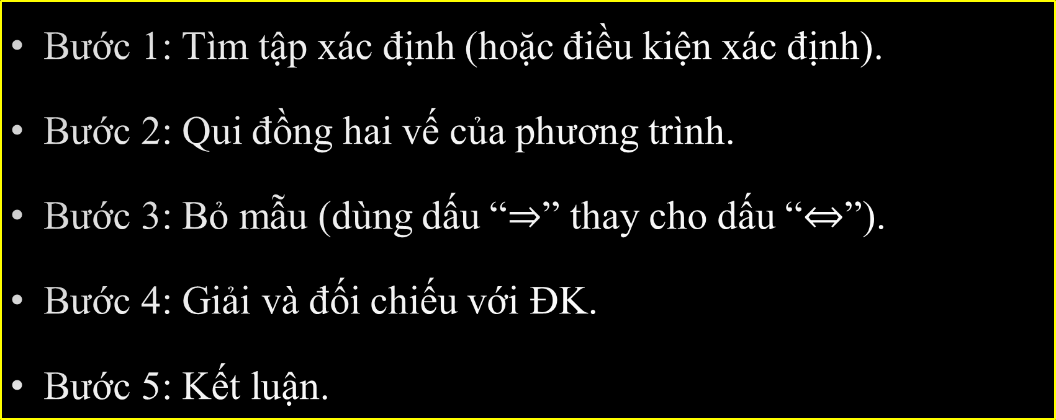
3. Phương trình chứa ẩn ở mẫu.
Ta đã được biết cách giải những phương trình chứa ẩn ở mẫu trong chương trình lớp 8.
Bước 1: Tìm tập xác định (hoặc điều kiện xác định).
Bước 2: Qui đồng hai vế của phương trình.
Bước 3: Bỏ mẫu (dùng dấu “$⇒$” thay cho dấu “$⇔$”).
Bước 4: Giải và đối chiếu với ĐK.
Bước 5: Kết luận.

Slide 12








3. Phương trình chứa ẩn ở mẫu.
BT. Giải các phương trình sau:
$$a) \frac{2}{2x−3}−\frac{x}{x^{2}+3x−2}=0 (1)$$
ĐKXĐ: $\left\{\begin{aligned}2x−3≠0 \\ \\ x^{2}+3x−2≠0\end{aligned}⇔\left\{\begin{aligned}x≠\frac{3}{2} \\ x≠1 \\ x≠−2\end{aligned}\right.\right.$
$$\left(1\right)⇔\frac{2(x^{2}+3x−2) }{\left(2x−3\right)\left(x^{2}+3x−2\right)}−\frac{x(2x−3)}{\left(2x−3\right)\left(x^{2}+3x−2\right)}=0$$
$$⇒\left(2x^{2}+6x−4\right)−(2x^{2}−3x)=0$$
$$⇔9x−4=0$$
$$⇔x=\frac{4}{9} (n)$$
Nhận xét:
Sau khi qui đồng, ta sử dụng đúng kí hiệu “$⇒$” khi bỏ mẫu.
Nhớ so sánh với điều kiện trước khi kết luận.
Vậy $S=\left\{\frac{4}{9}\right\}$.

Slide 13








3. Phương trình chứa ẩn ở mẫu.
BT. Giải các phương trình sau:
$$b) 1+\frac{2}{x−2}=\frac{10}{x+3}+\frac{50}{\left(x−2\right)\left(x+3\right)} (2)$$
ĐKXĐ: $\left\{\begin{aligned}x−2≠0 \\ x+3≠0\end{aligned}⇔\left\{\begin{aligned}x≠2 \\ x≠−3\end{aligned}\right.\right.$
$$\left(2\right)⇔\frac{1.\left(x−2\right)\left(x+3\right)}{\left(x−2\right)\left(x+3\right)}+\frac{2\left(x+3\right)}{\left(x−2\right)\left(x+3\right)}=\frac{10\left(x−2\right)}{\left(x−2\right)\left(x+3\right)}+\frac{50}{\left(x−2\right)\left(x+3\right)}$$
$$⇒\left(x−2\right)\left(x+3\right)+2\left(x+3\right)=10\left(x−2\right)+50$$
$$⇔x^{2}+3x−2x−6+2x+6=10x−20+50$$
$$⇔\left[\begin{matrix}x=10 (n) \\ x=−3 (l)\end{matrix}\right.$$
$$⇔x^{2}−7x−30=0$$
Vậy $S=\left\{10\right\}$.

